Slide 1
MaxCompute的NewSQL和 其基于代价的优化器

Slide 2
大数据计算平台的发展
数据库（80-90年代）
单机→多机
大规模数据中心的建立
90年代末开始搜索（Google）→ 以商业计算机+商业网络组成大规模数据中心，从最开始的百台到现在数十万台
人们对于海量数据分析的需要
容易编程，调试
Non-SQL: 灵活的用户plugin代码来处理非结构半结构数据
线性scale
系统容错性能强（因为基于商用计算机和网络）

Slide 3
MapReduce（Google 2003）
其实很早前就有这样运算模型，但是在单机数据库时代，这种运行模型效率很低（中间数据或者buffer，或者落盘，效率都很低下）
但是在海量非结构数据分析场景下，其特性使得这种模型迅速流行起来。
接口简单，容易理解，能很好结合用户自定义运算逻辑，能够快速搭建对于海量数据的分析。
Failover模型简单，具有良好的线性扩展特性。
Map-Reduce-Merge：一种轻微的改良用来解决Join的需求
开源社区的Hadoop MR（2008）

Slide 4
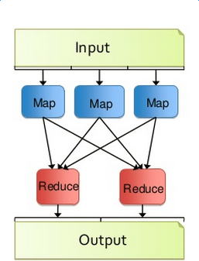
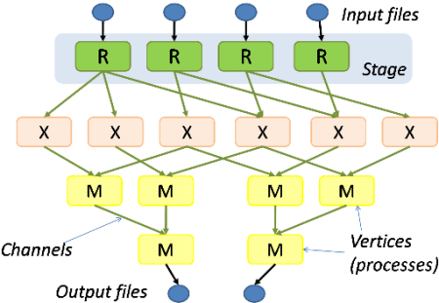

DAG（Microsoft Dryad 2007）
完整描述一个有向无环图，突破硬要把运算抽象为Map, Reduce, Merge过程
然后发展两条路径
Scope(2008)/*Hive*(2010)/Tez(2012):类SQL语言
DryadLinq/Spark:灵活的JobDriver的方式

Slide 5
Spark（Berkeley 2011）
区别于用script的方式来提供执行计划，而是直接通过提供包的形式，通过语言直接生成用户的Job Manager
统一的计算平台带来的好处
离线内存计算
Mini-Batch的流式计算
Machine Learning
Graph计算
…

Slide 6
NewSQL
DataBase
MapReduce
Dryad
Spark
NewSQL
让程序员focus要做什么，如何高效做交给系统。（回归Declare Language）
系统能够全局看整个程序，从而能够做全局优化
系统能够自适应变化：input的变化，selective，data histogram等等
但是我们需要解决大数据下Non-SQL的需求
丰富的UDF,极端情况下可以利用这些UDF能够让用户构建物理执行计划
丰富的schema，UDT能够灵活高效表示任何类型的数据
优化器需要能够打通Declare Language和这些NonSQL的部分，使得其形成一个整体

Slide 7
NewSQL
Dryad→Scope(微软）
Spark→SparkSQL(DataBricks)
MapReduce→Hive→Hive2.0
MapReduce→Spanner（Google）
MaxCompute1.0→MaxCompute2.0
Declare Language
高层次语言
NewSQL
(优化器）
Flexibility
可以写出任意物理执行计划
高性能
高智能
自适应

Slide 8
全局图
Hive
On MR
Hive
On Tez
Apache
MapReduce
Hadoop
Apache DAG
Tez
Google Beam
Apache Spark
Microsoft
DryadLinq
Spark-SQL
Google
MapReduce
Microsoft
Dryad
Microsoft
Scope
Aliyun
MaxCompute2.0
Aliyun
Fuxi
Aliyun
MaxCompute
2004
2007
2008
2009
2012
2014
2015
2016

Slide 9
MaxCompute
大数据计算服务(MaxCompute)是一种快速、完全托管的PB/EB级数据仓库解决方案。具备万台服务器扩展能力和跨地域容灾能力，是阿里巴巴内部核心大数据平台，支撑每日百万级作业规模。
MaxCompute向用户提供了完善的数据导入方案以及多种经典的分布式计算模型，能够更快速的解决用户海量数据计算问题，有效降低企业成本，并保障数据安全。
Notes:
因为不知道多少人知道阿里的MaxCompute计算平台，在开始之前我先简约介绍下MaxCompute, MaxCompute是阿里具备…..

Slide 10
MaxCompute架构
应用生态
Spark API
Beam API
Hive API
…
MaxCompute Language
流计算
图计算
Batch
内存计算
机器学习
MaxCompute Engine
伏羲 （分布式调度系统）
盘古（ 分布式存储系统）
Notes:
这个slide简单介绍了一些MaxCompute大体的架构

Slide 11
MaxCompute的研发思路
高性能，低成本，大规模
稳定性，服务化
易用性，服务于数据开发者
多功能
MaxCompute

Slide 12
MaxCompute
更智能
更加理解数据
更加理解运算
更加理解用户

Slide 13

MaxCompute离线运算
MaxCompute
Sql Script
Data communication
FrontEnd
Compiler
Optimizer
Runtime
伏羲
Notes:
在阿里巴巴内部，大部分计算是批处理任务，我在后面也主要是用批处理任务作为例子，所以我先快速描述批处理计算一个简约流程

Slide 14
MaxCompute-- 优化器（RBO->CBO）
RBO: 基于规则的优化器 （Oracle 6-9i, Hive）
一种过时的优化器框架，它只认规则，对数据不敏感。优化是局部贪婪，容易陷入局部优但是全局差的场景，容易受应用规则的顺序而生产迥异的执行计划，往往结果是不是最优的。
CBO:基于代价的优化器 (Oracle 8开始，Oracle 10g完全取代RBO; MaxCompute）
Volcano模型，展开各种可能等价的执行计划，然后依赖数据的统计信息，计算这些等价执行计划的“代价”，最后从中选用cost最低的执行计划。

Slide 15
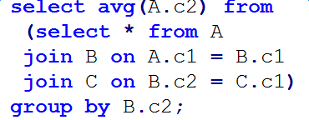
贪婪的基于规则优化器
Out
Out
Out
Agg
Agg
Size(B) < Size(C) < Size(A)
Agg
B.c2
B.c2
C
A
A.c1 == B.c1
A
B
B.c2 == C.c1
A
B
C
B
C

Slide 16
基于代价的优化器
Cost
Agg
Agg
2000
C
火山模型展开
多个可执行计划
C
A
B
通过Cost Model
来选择最优的执行计划
…
B
A
分布式场景下特有
Cost Model
Agg
B.c2
B.c2
Non-SQL和关系数据的查询优化的结合
…
A.c1 = B.c1
5000
A
多种分布式
场景的优化
B.c2 = C.c1
B
C

Slide 17
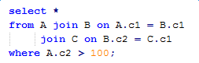
基于代价优化器
σ
A.col2 >100
Cost
σ
A.col2 >100
A
2000
B
C
火山模型展开
多个可执行计划
C
C
5000
通过Cost Model
来选择最优的执行计划
A
B
…
σ
B
A.col2 >100
分布式场景下特有
Cost Model
A
…
σ
1500
Non-SQL和关系数据的查询优化的结合
A.col2 >100
B
C
A
多种分布式
场景的优化
通过统计信息和推测
B Join C的结果远小于其他方式

Slide 18
Volcano模型
一些原则
基本代数表达式
独立优化规则
优化是代数等价
规则正交
规则局部性
Optimize Group
Optimize Inputs
Optimize expression
Apply Rule
Explore Group
Explore Expression
Optimization Task

Slide 19
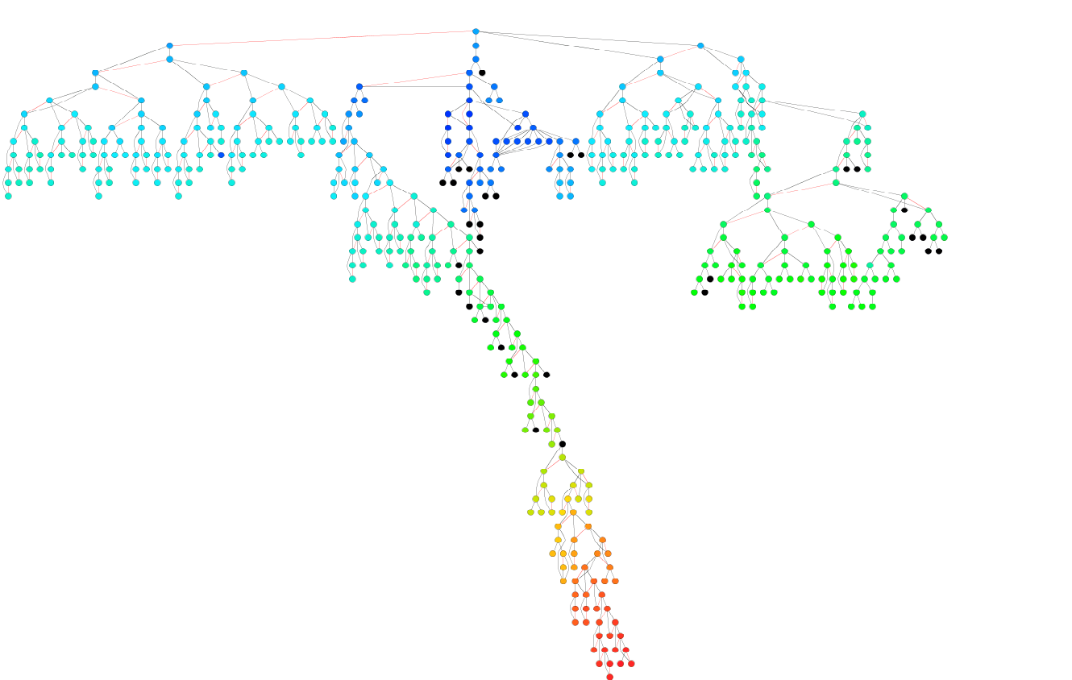
优化的过程
3500
2500
1500
2000
…
…
…
Match Rule
A pattern
Apply
Rule A
Match Rule
B pattern
Apply
Rule B
Cost
Evaluate

Slide 20
优化引擎简化算法
End
Build Best Plan
N
Rule Queue
Pop Rule
Y
N
Register
Rule Apply
Y
Start
Calculate Cost
N
Best Rel
Y
Propagate Parent

Slide 21
NewSQL需要考虑场景（分布式场景）
分布式场景，大数据处理的场景
如何进行数据分片，Hash/Range/Direct Hash等等
如何处理DataSkew
如何在cost model角度去考虑：需要partition来进行并行，但是也不能任意partition下去，需要引入partition penalty
如何处理data reshuffle和一定程度的data skew的trade-off
…

Slide 22
分布式查询中的优化问题（例1）
T1 已经按照 a,b 进行了分区； T2 已经按照 a 进行了分区
Pair-wise Join
Broadcast Join
T1:
a,b
a,b
a,b
T1:
a,b
a,b
a,b
T2:
a
a
a
a
T2:
a
a
J
J
J
J
J
SIGMOD12

Slide 23
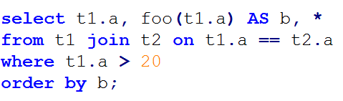
分布式查询中的优化问题（例2）
(min, 19) [19, 29) [29, 39) [999, max)】
(min, 99) [99, 199) [999, max)】
…
…
(20,29)
(20,29)
[29,39)
[29,39)
J0
J1
Jn
foo
foo
foo
函数foo为单调函数
（user annotation）
order by b

Slide 24


用户自定义函数
Non-SQL需要更多UDF的扩展
甚至可以通过这些UDF，用户可以写出物理执行计划
Extractor/Processor/Reducer/Combiner/MultiProcessor/Outputter
如何理解UDF，从而让优化器能够穿透UDF，从而能够在更大范围进行优化
UDF的特性
Row-wise？单调函数？
某些column不变（pass through）？
保持分片？保持排序？
Selectivity，data distribution of output等等
包含UDF

Slide 25
如何结合运行时优化
选择Partition的个数，boundaries
如何做考虑网络拓扑来有效进行数据传输，并且在Cost model考虑这些维度
Aggregator tree
Broadcast tree
如何考虑failover的代价

Slide 26
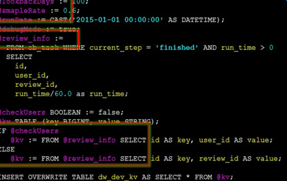
基于代价优化器越来越重要
存储过程的支持
能够写出更加复杂大的查询存储过程，从而使得逻辑执行计划非常庞大，优化空间更大，需要更先进的优化器
分布式，Non-SQL的场景下的众多UDF扩展
需要代价优化器能够考虑更多的有别于单机的，传统数据库的因素。
更智能
更加理解数据
更加理解运算
更加理解用户

Slide 27
Volcano → Cascading
如何避免枚举所有可能的方案，使得优化时间得到控制
避免无效的探索
rule的正交
如何避免没有必要探索路径
引擎fire rule的方式
剪枝：cost bounding等等
优化器不是追求最佳的plan，而是应该避免最差的plan

Slide 28
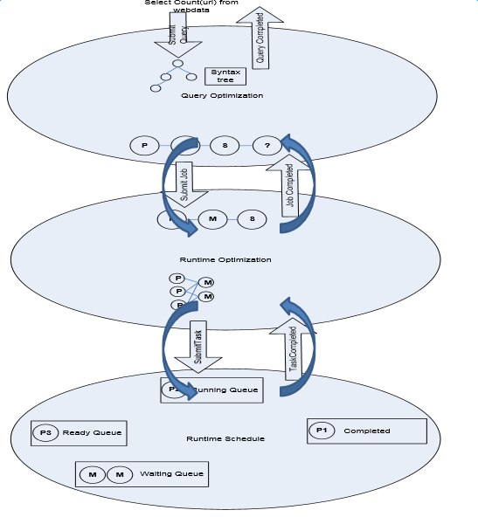
Aggressive optimizer
Query Optimizer ←→ Runtime Optimizer
逐渐展开整个执行计划

Slide 29
RuleSet
基础优化规则
裁剪规则：列裁剪、分区裁剪、子查询裁剪
下推／合并规则：谓词下推
去重规则：Project去重、Exchange去重、Sort去重
常量折叠／谓词推导
探测优化规则
Joins：BroadcastHashJoin、ShuffleHashJoin、MergeJoin
Skew Join
Aggregate：HashAggregate、SortedAggregate、Deduplicate
Join重排
GroupBy下推、Exchange下推、Sort下推
…

Slide 30
Cost Mode
每个op关注于本身的代价模型，整个plan的cost由引擎累积等到
Cost mode力求能够反映客观的物理实现
Cost mode不需要得到和真实一模一样，只需要能够选出较优的plan
CPU
IO
Row
Count
COST
IO
Memory
Network

Slide 31
总结

Slide 32
理解数据
数据格式
数据索引（Index）
异构数据类型（结构化，半结构，非结构）
丰富的数据分片方式
Range/Hash/Direct Hash/…
Hierarchy Partition
完善的数据统计信息和运行时的数据
Histogram
Distinct value
Power-law属性的数据， 百万稀疏列的表格, …
Data Volume
Column storage/Column grouping

Slide 33
理解运算
用户自定义函数
Sorted Properties/Partition Properties/…
运行时优化
Data Volume -> Parallelism
Data Location -> Network Topology Optimization
实时性，规模性，性能，成本，可靠性之间的trade-off
Network Shuffling/Memory Computation/Streaming/Iteration
Cross Pod/Cluster Optimization
资源消耗上的特点

Slide 34
理解用户
多租户，用户对规模，性能，延时，成本不同需求
资源隔离和资源使用的可预测性（CPU，内存，磁盘，网络）
多种不同需求间的平衡，从而发挥资源最大效能
生态，服务开发者
多语言，多生态的对接：hive/spark/JDBC/dataframe/…
强大的IDE，完整的开发体验，design/program/debug/profiling/…
多种运算方式统一平台
流计算/离线计算/准实时计算/图计算/机器学习
计算之间有机整合和平滑转换

